Slide 1
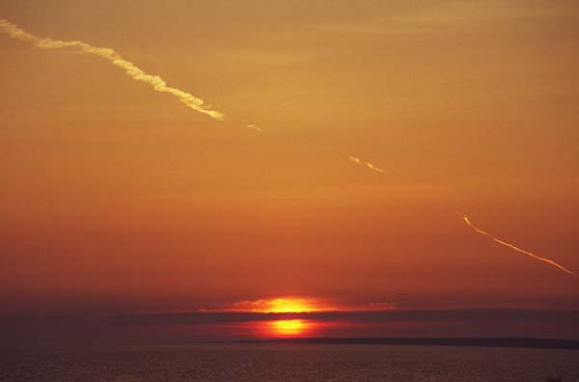
Бывает ли закат зелёным?

Slide 2
Луч, подобный, изумруду, Золотого счастья – Я его ещё добуду Мой зелёный Слабый луч… Н. Заболотский.

Slide 3
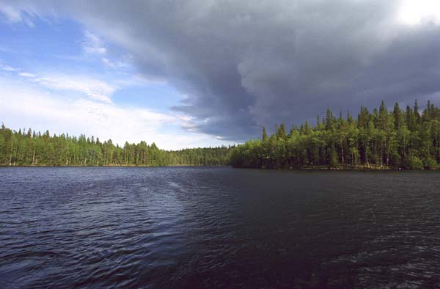
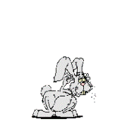
цель:
доказать: может ли в природе
быть закат зеленым

Slide 4
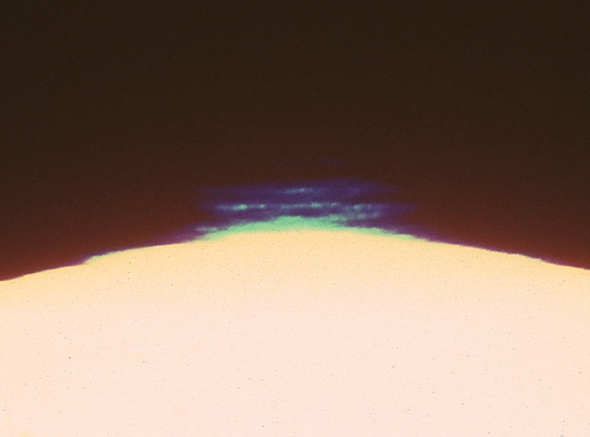
1. Проведение опроса среди учащихся 2.Общие сведения о явлении зелёного луча 3.Причины возникновения 4.Где возникает Зелёный луч 5.Явление вспышки 6. Свойства вспышки 7. Особенности вспышки 8. Наши пожелания
план работы

Slide 5
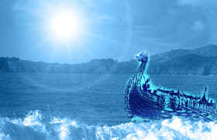
мы провели опрос
в 9-а, 9-б, 10, 11 классах:
"Может ли закат быть зелёным?"

Slide 6
Итоги опроса:
Многие считают, что такого явления просто не бывает. Обьяснить своё мнение они не смогли. Многие отвечали, что они не знают и первый
раз слышат о таком явлении…

Slide 7
Бывает ли закат зелёным?
Диаграмма ответов:

Slide 8
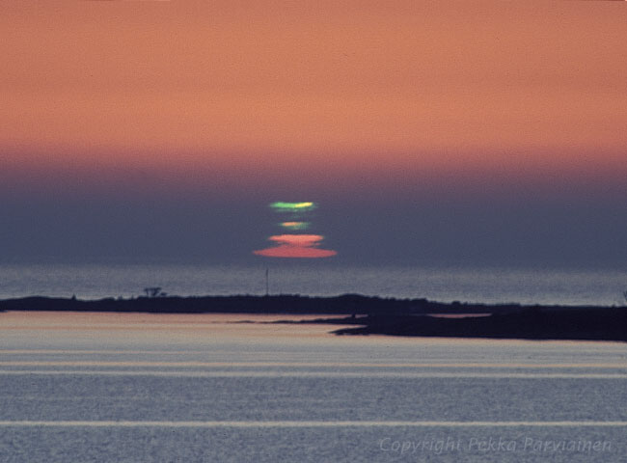
Многие считают это явление мифом. Другие думают, что оно реально, но причина его неизвестна. Те, кто видел его, гордятся этим фактом. Это явление - зеленый луч появляется в тот момент, когда заходящее Солнце полностью скрывается из виду, последний проблеск выглядит поразительно зеленым.

Slide 9
В местах, где горизонт низок и далек, зелёный луч продолжается всего несколько секунд. Его можно увидеть и на восходе Солнца. Эффектный зеленый луч удалось запечатлеть на этой фотографии, полученной в 1992 году в Финляндии.

Slide 10
Причины возникновения:
Солнечный диск опускается за горизонт, цвет исчезающего краешка меняется от оранжево-желтого до зеленого (а иногда и голубого). Процесс длится несколько секунд. Явление объясняется тем, что вследствие рефракции последними видимыми солнечными лучами в атмосфере Земли оказываются зеленые и голубые участки спектра, для них эффект рефракции сильнее.

Slide 11
Где возникает зелёный луч?
В большинстве случаев зеленый луч удается увидеть лишь на мгновение над водной гладью моря или океана и только иногда - в горах, где воздух кристально чист. В средней полосе России – это исключительно редкое событие.

Slide 12
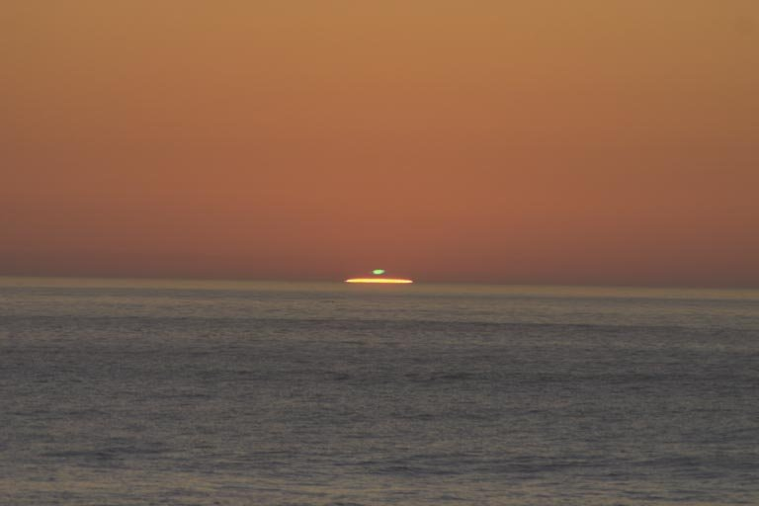
Явление вспышки…
Вспышка зеленого луча происходит сразу после захода Солнца, отличается высокой яркостью и характерным изумрудно-зеленым цветом. Область свечения оторвана от края диска Солнца и имеет большую протяженность, чем видимая последняя горбушка Солнца.

Slide 13
Наши выводы:
Проведя свою работу, мы действительно смогли доказать, что такое явление, как зелёный луч, существует в природе,
более того, человек сам может его наблюдать…

Slide 14
Свойства вспышки…
Зная заранее момент и азимут восхода Солнца, изумительную вспышку изумрудного цвета удается увидеть не только после захода, но и перед восходом Солнца. Явление, длительностью более 2-3 секунд (иногда 10 секунд) можно не только наблюдать, но даже сфотографировать.

Slide 15
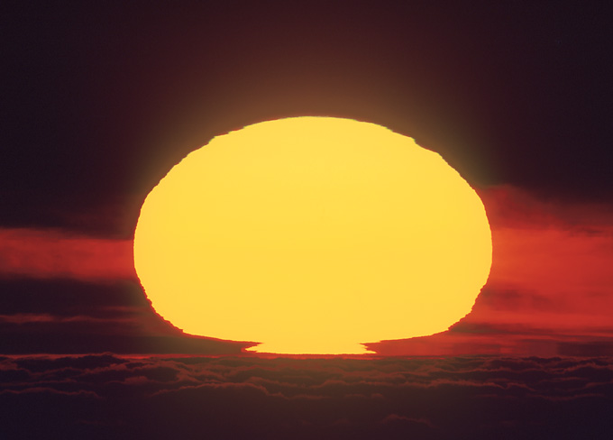
Люди верили, что тот, кому повезло увидеть зеленый луч, обретет свое счастье.
И тогда человеку будут не страшны никакие заблуждения и иллюзии, ибо он сможет без труда читать в собственном сердце и в сердцах других людей".Поэтому мы желаем каждому увидеть свой зелёный луч…

Slide 16
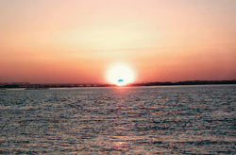
Основные особенности явления
1) Эффект наблюдается в тропиках.
2) Линия наблюдения вблизи горизонта в том месте, где Солнце скрылось при заходе или должно взойти при восходе. Область свечения простирается более, чем на 1-1,5 угловых минуты над краем диска Солнца.
3) Длительность свечения вспышки возрастает с увеличением высоты наблюдения.
4)Цвет свечения - изумрудно-зеленый

Slide 17
ЛИТЕРАТУРА
1.Заерман М. Зеленый луч в Карском море. - "Наука и жизнь", 1980, № 12, с. 109.
2.Миннарт М. Свет и цвет в природе. - М., 1969.
3.Перельман Я. Занимательная физика. - М., 1972.
4.Полуянов В. Зеленый луч в Красном море. - "Наука и жизнь", 1993, № 8, с. 27.
5.Урбаньчик А. Зеленый луч Солнца. - "Наука и жизнь", 1989, № 12, с. 94.

Slide 18
Халиков Роман
Вотинцева Анастасия,
Туренко Сергей
Алпеева Алёна
Балабанов Артём
АВТОРЫ
АВТОРЫ

